Slide 1
DEPARTAMENTO DE CIENCIAS ECONÓMICAS, ADMINISTRATIVAS Y DEL COMERCIO
TESIS DE GRADO PREVIA LA OBTENCIÓN DEL TÍTULO DE
INGENIERA COMERCIAL
“CREACIÓN DE UN CENTRO CAPACITACIÓN LABORAL EN LA PARROQUIA DE AMAGUAÑA”
JENNY FERNANDA VILLACÍS BENÍTEZ
ABRIL 2013

Slide 2
“CREACIÓN DE UN CENTRO CAPACITACIÓN LABORAL EN LA PARROQUIA DE AMAGUAÑA”
ANTECEDENTES
“La palabra “Capacitación”, con origen etimológico de “Capax” en latín “Capaz”, preparar a una persona para tener buena cabida en un entorno en nuestro caso laboral”.
ELABORAR EL CURRICULUM
Es el instrumento que sirve para explicitar los propósitos formales e informales de la capacitación y las condiciones administrativas en las que se desarrollará.
EL PROGRAMA DE CAPACITACIÓN
INSTRUMENTAR
APLICAR
EVALUAR

Slide 3




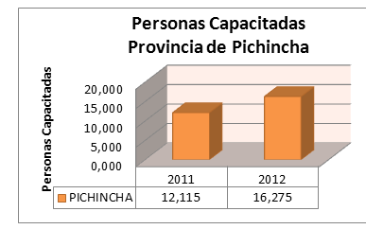
LA CAPACITACIÓN EN EL ECUADOR
En el Ecuador existe una diversidad de oferentes tanto a nivel privado como público que están amparados por cuatro grandes organizaciones que son:
DEMANDA DE CAPACITACIÓN PROVINCIA DE PICHINCHA
Según el informe Servicio Ecuatoriano de Capacitación Profesional (SECAP) se estableció que en el año 2012, fueron 16.275 las personas de la Provincia de Pichincha accedieron a cursos de capacitación.
Existe una alta diversidad de oferentes de servicios de capacitación tanto a nivel privado como público.
OFERTA DE CAPACITACIÓN

Slide 4
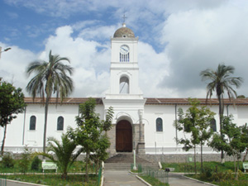
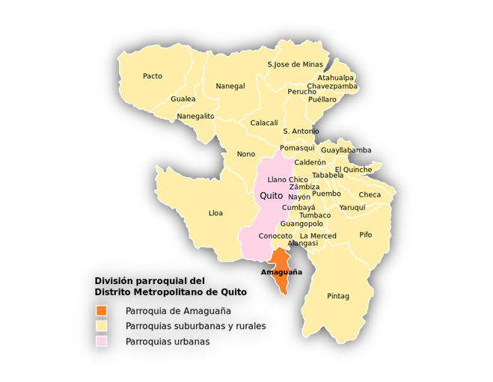
LA PARROQUIA DE AMAGUAÑA
“El nombre de la parroquia tiene su origen en la lengua quechua AMA: Negación y WAÑUNA: Morir, Amaguaña se traduce entonces como la tierra de vida.
Norte: Conocoto
Sur: Uyumbicho (Cantón Mejía)
Este: Cantón Rumiñahui
Oeste: Uyumbicho, Cutuglahua y Quito urbano.
La Parroquia Amaguaña cuenta con una población de 31.106 habitantes según los datos del Censo de Población y Vivienda 2010 presentados por el Instituto Nacional de Estadísticas y Censo (INEC).

Slide 5

CAPITULO I
ESTUDIO DE MERCADO
El estudio de mercado es un proceso sistemático de recolección y análisis de datos e información acerca de los clientes, competidores y el mercado

Slide 6
Objetivos Del Estudio De Mercado
Analizar la demanda histórica, presente y futura del servicio de capacitación laboral con el fin de determinar el porcentaje de la demanda insatisfecha que el servicio del Centro de Capacitación Laboral brindará.
Fijar estrategias para el producto, precio, plaza y promoción del servicio que prestará el Centro de Capacitación Laboral, para obtener una rápida aceptación por parte de nuestro mercado meta.
Recopilar y analizar la información sobre la oferta presente y futura del servicio de capacitación laboral.
Determinar el canal de distribución adecuado para la prestación del servicio de capacitación laboral.

Slide 7
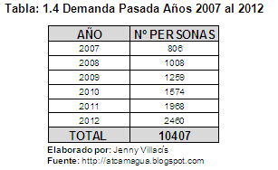
ANÁLISIS DE LA DEMANDA
Demanda Pasada
Mediante la investigación se estableció que en la Parroquia de Amaguaña ha existido una demanda de 10.407 personas que han solicitado el servicio de capacitación entre los años 2005 y 2012.
Demanda Presente
Para determinar la demanda presente del servicio de capacitación se realizará a continuación la investigación de mercado.

Slide 8
El Diseño Muestral
Segmentación Geográfica | Segmentación Demográfica | Segmentación Conductual
País: Ecuador Región: Sierra Provincia: Pichincha. Sector: Parroquia Rural Amaguaña | Edad: Desde los 18 años hasta los 65 años. Género: Hombres y mujeres Educación: Se toma en cuenta el nivel de educación de acuerdo al curso que desee acceder | Beneficios: Mejorar conocimientos Frecuencia de uso: continuamente. Actitud hacia el producto: Entusiastas con ganas de aprender.
Segmentación del mercado
Determinación de la población objetivo

Slide 9
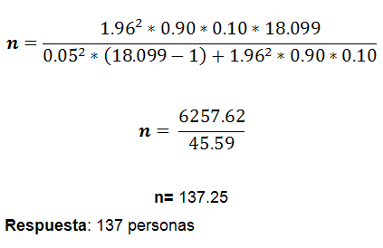
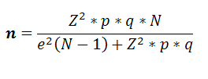
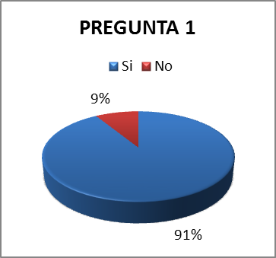
Calculo de la Muestra
Tamaño de la Muestra
ENCUESTA
Pregunta 1: Si se implementaría un Centro de Capacitación Laboral dentro de la Parroquia de Amaguaña. ¿Estaría dispuesto asistir a las capacitaciones programadas?

Slide 10
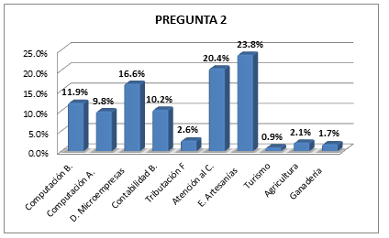
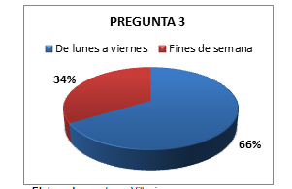
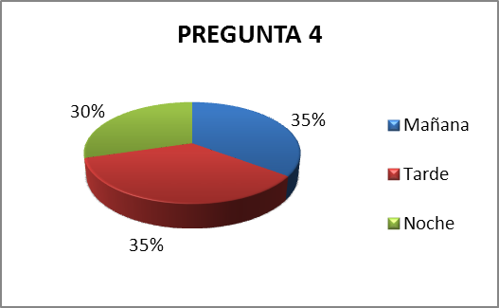
Pregunta 2: ¿En qué áreas desearía usted capacitarse?
Pregunta 3: ¿Qué días preferiría tomar la capacitación?
Pregunta 4: ¿En qué horario preferiría asistir a la capacitación?

Slide 11
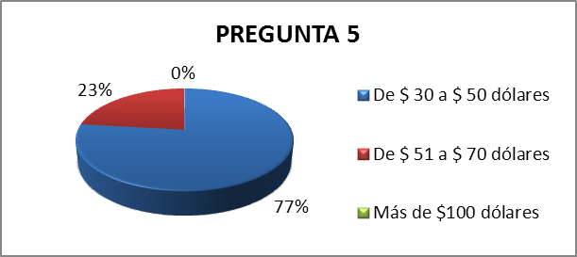
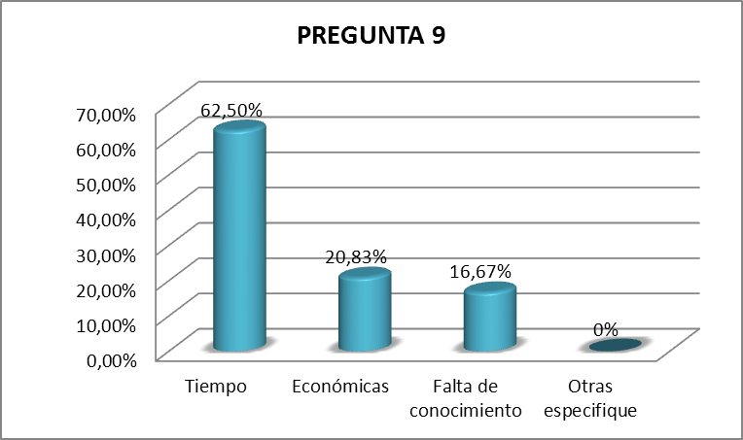
Pregunta 5: ¿Cuánto estaría usted dispuesto a invertir mensualmente para capacitarse?
Pregunta 9: ¿Ha tenido dificultades para acceder a un curso de capacitación? ¿De qué Tipo?

Slide 12
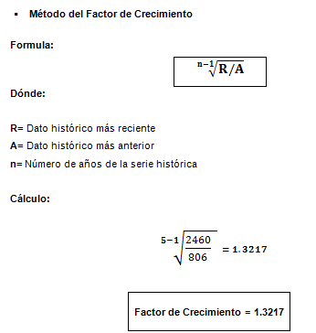
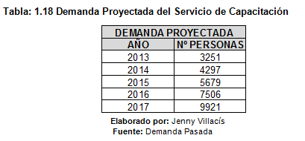
    Demanda Proyectada

Slide 13
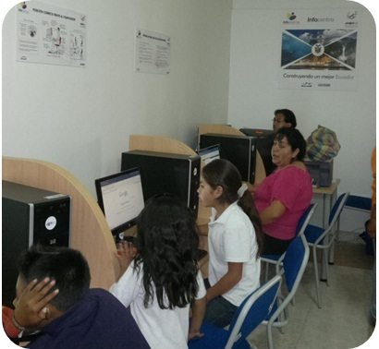
ANÁLISIS DE LA OFERTA
Oferta Presente
Oferta Pasada
Oferta Pasada
Específicamente en la Parroquia de Amaguaña no se cuenta con un Centro de Capacitación Laboral que brinde los servicios planteados en el presente proyecto
Los Infocentros
Son espacios comunitarios de participación, en los que se garantiza el acceso a las Tecnologías de la Información y Comunicación (TIC).

Slide 14
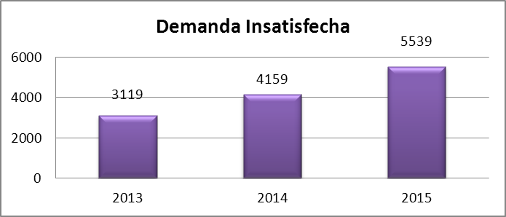
ANÁLISIS DE LA DEMANDA INSATISFECHA
Oferta Pasada

Slide 15
MARKETING MIX
SERVICIO
Personal capacitado en educación
PRECIO
Se establecerán precios bajos con la finalidad de facilitar el acceso al servicio
PLAZA
Localización céntrica en la Parroquia de Amaguaña.
Brindar diferentes horarios
Acceso a servicios básicos de calidad
Vías de acceso en correcto estado.
Elaboración de una pagina web
PROMOCIÓN
Entrega de trípticos detallados con la descripción de los cursos de capacitación.

Slide 16

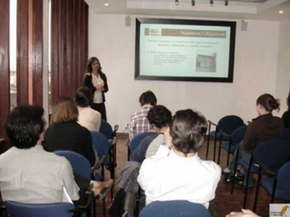
CANALES DE COMERCIALIZACIÓN
Canal Directo
El centro de capacitación utiliza este tipo de canal debido a que no
necesita la intervención de intermediarios para prestar el servicio.

Slide 17
CAPITULO II
ESTUDIO TÉCNICO
Con el estudio técnico se pretende verificar la posibilidad técnica de fabricación del producto, o producción del servicio, para lograr los objetivos del proyecto

Slide 18
Objetivos Del Estudio Técnico
Definir el tamaño óptimo del proyecto que permita cumplir con la eficiente prestación del servicio.
Definir la localización el proyecto con el fin de situarlo estratégicamente para los clientes.
Definir los procesos productivos necesarios para que la operación del servicio de capacitación optimice los recursos.
Realizar el diseño estructural de la organización para cubrir el nivel de producción del servicio que atenderá un porcentaje del mercado objetivo.
Establecer la estructura funcional y organizacional necesaria de la empresa de tal manera que se pueda ofrecer al cliente un servicio especializado.

Slide 19
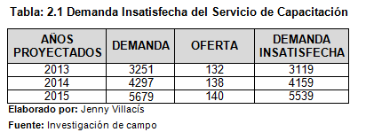
TAMAÑO DEL PROYECTO
Disponibilidad de capital propio y prestado
Cantidad demandada que se piensa satisfacer
El tipo de tecnología
    Factores que influyen en el tamaño del proyecto

Slide 20
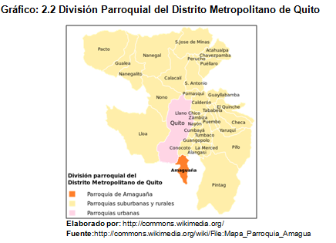
LOCALIZACIÓN DEL PROYECTO
Macro- localización
Factores Geográficos
Factores Económicos
Factores Institucionales

Slide 21
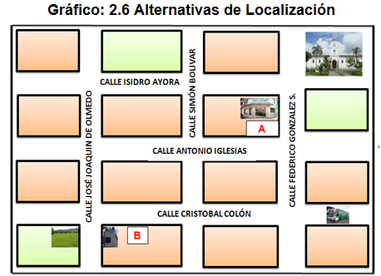
LOCALIZACIÓN DEL PROYECTO
La ubicación de la mano de obra especializada
La ubicación de caminos y vías de acceso
La existencia de servicios básicos
Cercanía del mercado
Micro- localización

Slide 22
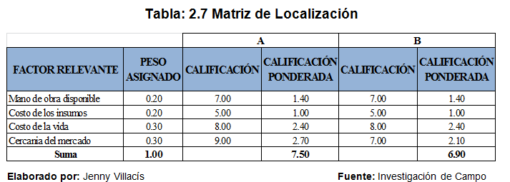
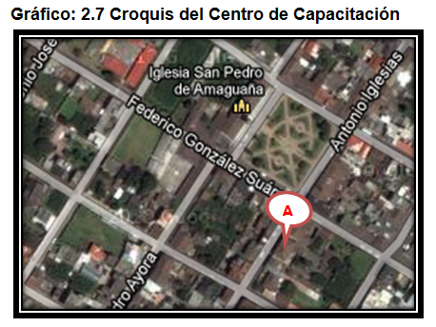
LOCALIZACIÓN DEL PROYECTO
Micro- localización

Slide 23
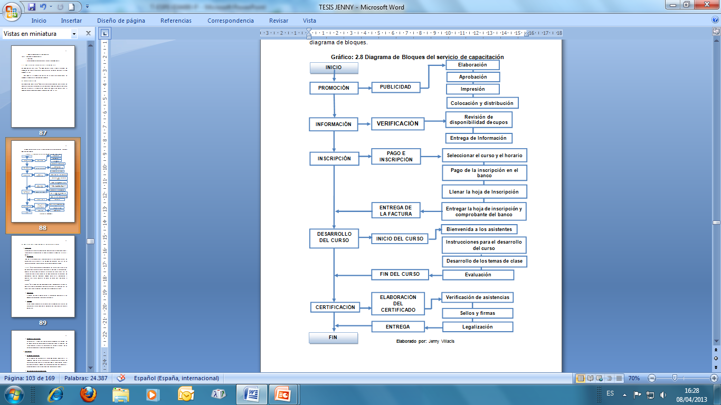
INGENIERÍA DEL PROYECTO

Slide 24
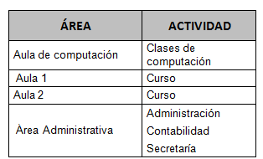
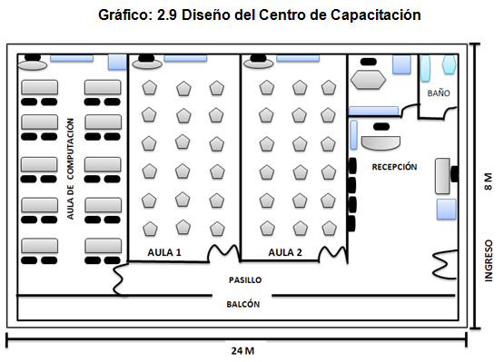
Diseño De Planta

Slide 25
Cronograma de Inversiones
2 meses

Slide 26

LA EMPRESA Y SU ORGANIZACIÓN
Visión
Líder en capacitación y formación laboral en la Parroquia de Amaguaña mediante el uso de herramientas tecnológicas y personal especializado en cada área del conocimiento
Misión
Desarrollar los conocimientos y habilidades de las personas a través de un proceso de capacitación laboral con instructores profesionales, para lograr mayores oportunidades laborales.

Slide 27
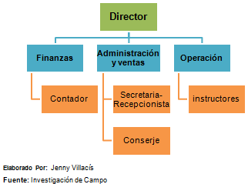
LA EMPRESA Y SU ORGANIZACIÓN

Slide 28

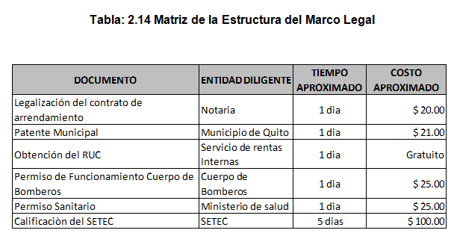
LA EMPRESA Y SU ORGANIZACIÓN

Slide 29
CAPITULO III
ESTUDIO FINANCIERO
El marco financiero permite establecer los recursos que demanda el proyecto, los ingresos y egresos que generará y la manera como se financiará

Slide 30
Objetivos Del Estudio Financiero
Determinar el monto de la inversión inicial del proyecto. Determinar el capital de trabajo pre-operativo necesario para empezar a trabajar.
Determinar los gastos administrativos, de ventas y de financiamiento para el proyecto.
Identificar el flujo de efectivo del proyecto
Elaborar el Balance de Situación Inicial y El Estado de Pérdidas y Ganancias del proyecto.
Aplicar los métodos de evaluación financiera para el proyecto: VAN, TIR, Relación Beneficio-Costo, Periodo de recuperación de la inversión.
Realizar un análisis de sensibilidad para determinar hasta qué punto se puede modificar el valor de las variables para que el proyecto siga siendo rentable.

Slide 31
PRESUPUESTO DE INVERSIÓN
Activos Fijos
Activos Diferidos
Inversión Inicial Activos Intangibles

Slide 32
PRESUPUESTO DE INVERSIÓN
Capital De Trabajo Pre-Operativo

Slide 33

PRESUPUESTO DE INVERSIÓN
TOTAL
Inversión Inicial
Financiamiento del Proyecto

Slide 34

PRESUPUESTO DE INVERSIÓN
Financiamiento del Proyecto
Tabla de Amortización del Crédito

Slide 35


Punto de Equilibrio
Fórmula:
En donde:
G = $ 71.897,57
Q = 1848
P= $ 38.90
P= $ 38.49 x 1.30
P= $50.00
U= 30%

Slide 36
PRESUPUESTO DE INGRESOS

Slide 37
PRESUPUESTO DE GASTOS
Gastos de Administración
Gastos de Ventas

Slide 38
Estado de Resultados

Slide 39
Flujo de Fondos

Slide 40
EVALUACIÓN FINANCIERA
TMAR
Cálculo:
TMAR GLOBAL
13.9%

Slide 41

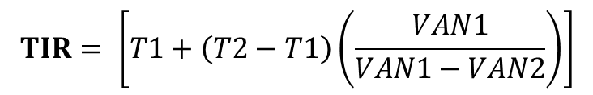
EVALUACIÓN FINANCIERA
VAN
23.844,37 > 0 → SE ACEPTA
TIR
$$TIR= \left[T1+\left(T2−T1\right)\left(\frac{VAN1}{VAN1−VAN2}\right)\right]$$
43% > 13,9 → SE ACEPTA

Slide 42




EVALUACIÓN FINANCIERA
Relación Beneficio / Costo
Período de recuperación de la inversión
2,57 > 1 → SE ACEPTA...

Slide 43
ANÁLISIS DE SENSIBILIDAD DEL PROYECTO
NO SENSIBLE

Slide 44
CONCLUSIONES
1
De acuerdo con el estudio de mercado realizado se determinó que el Centro de Capacitación Laboral cubrirá un 56,8% de la demanda proyectada del año 2013 esto significa que se lograra satisfacer las necesidades de la población mediante la implementación del presente proyecto
2
El centro de Capacitación Laboral estará ubicado junto al parque central de la Parroquia de Amaguaña el cual de acuerdo con la matriz de localización realizada es un sitio estratégico dentro del mercado meta del proyecto.
3
El proyecto se financiara en un 68% con capital propio del inversionista y el 32% mediante un préstamo a largo plazo en la Cooperativa de Ahorro y Crédito “Luz del Valle”
4
Después de desarrollada la Evaluación Financiera del presente proyecto se demostró que, la TIR del Inversionista es del 43% y es mayor a la TIR Global del Proyecto que representa 13.9%, en consecuencia la evaluación del proyecto arrojo resultados favorables por lo cual se acepta el proyecto.

Slide 45
RECOMENDACIONES
Se recomienda ejecutar el proyecto toda vez que se ha demostrado la factibilidad de mercado, técnica, organizacional y financiera.
Efectuar un seguimiento de control de los procesos establecidos a fin de mantener la calidad del servicio, aplicando la mejora continua a los mismos.
Considerar que a largo plazo se debe contar con un espacio propio donde se ubicará el Centro de Capacitación, con el fin de disminuir el gasto que implica arrendar el local.

Slide 46

GRACIAS
POR SU
ATENCIÓN

